Slide 1
РО 1.4. Основные сервисы Linux для предприятия
Лекция 2. IPv6 в Linux-инфраструктуре

Slide 2
Цель лекции
Понять назначение IPv6 в современной инфраструктуре.
Объяснять IPv6-адрес, prefix, link-local и global/ULA адреса.
Проверять маршрутизацию, DNS AAAA и доступность сервиса по IPv6.
Распознавать типовые ошибки IPv6-настройки.

Slide 3
Список учебных вопросов
1. Зачем IPv6 нужен в современной инфраструктуре.
2. Формат IPv6-адреса и правила сокращенной записи.
3. Prefix в IPv6 и отличие от IPv4-маски.
4. Link-local, global unicast и unique local IPv6-адреса.
5. SLAAC, статическая IPv6-адресация и router advertisement на базовом уровне.
6. IPv6 gateway и таблица маршрутизации Linux.
7. DNS AAAA-записи и проверка имен по IPv6.
8. Диагностика IPv6: ip -6 addr, ip -6 route, ping -6, curl -6, firewall.

Slide 4
1. Назначение IPv6 в современной сетевой инфраструктуре
IPv6 - Internet Protocol version 6, новая версия сетевого протокола IP для адресации узлов и маршрутизации пакетов.
Главная причина появления IPv6 - нехватка публичных IPv4-адресов и рост количества сетевых устройств.
Для администратора IPv6 важен не теоретически: он уже включен в ОС, облаках, провайдерах, мобильных сетях и корпоративных сервисах.
Если IPv6 не контролировать, в сети может появиться второй неучтенный путь связи.

Slide 5
IPv6 не заменяет всю логику сети, но меняет адресацию
Ethernet, VLAN, DNS, firewall и маршрутизация остаются важными.
Меняется размер адреса: IPv6 использует 128 бит вместо 32 бит в IPv4.
В IPv6 почти не используют привычную запись маски 255.255.255.0.
Администратор работает с prefix, типами адресов и отдельной IPv6-таблицей маршрутов.

Slide 6
Где IPv6 встречается в предприятии
У провайдера может быть выдан IPv6-prefix для организации.
Серверы могут публиковаться одновременно по IPv4 и IPv6: это называется dual stack.
Клиенты Windows и Linux часто получают link-local IPv6-адрес автоматически.
DNS может возвращать AAAA-запись, и приложение попробует подключиться по IPv6.

Slide 7
Почему системный администратор
не должен просто отключать IPv6
Отключение IPv6 может сломать приложения, которые рассчитывают на работу dual stack.
Некоторые службы используют IPv6 loopback ::1 или link-local адреса для внутренней логики.
Правильный путь - понимать, где IPv6 нужен, где запрещен политикой и как он фильтруется.
В учебной инфраструктуре IPv6 полезен как отдельный объект настройки и диагностики.

Slide 8
IPv6 и документация сети
В документации фиксируют prefix сети, адрес gateway, адреса серверов и DNS-имена.
Для серверов желательно назначать понятные постоянные адреса, например 2001:db8:10:20::10/64.
Для клиентов можно использовать SLAAC или DHCPv6 в зависимости от архитектуры.
Нельзя документировать только IPv4, если сервис доступен и по IPv6.

Slide 9
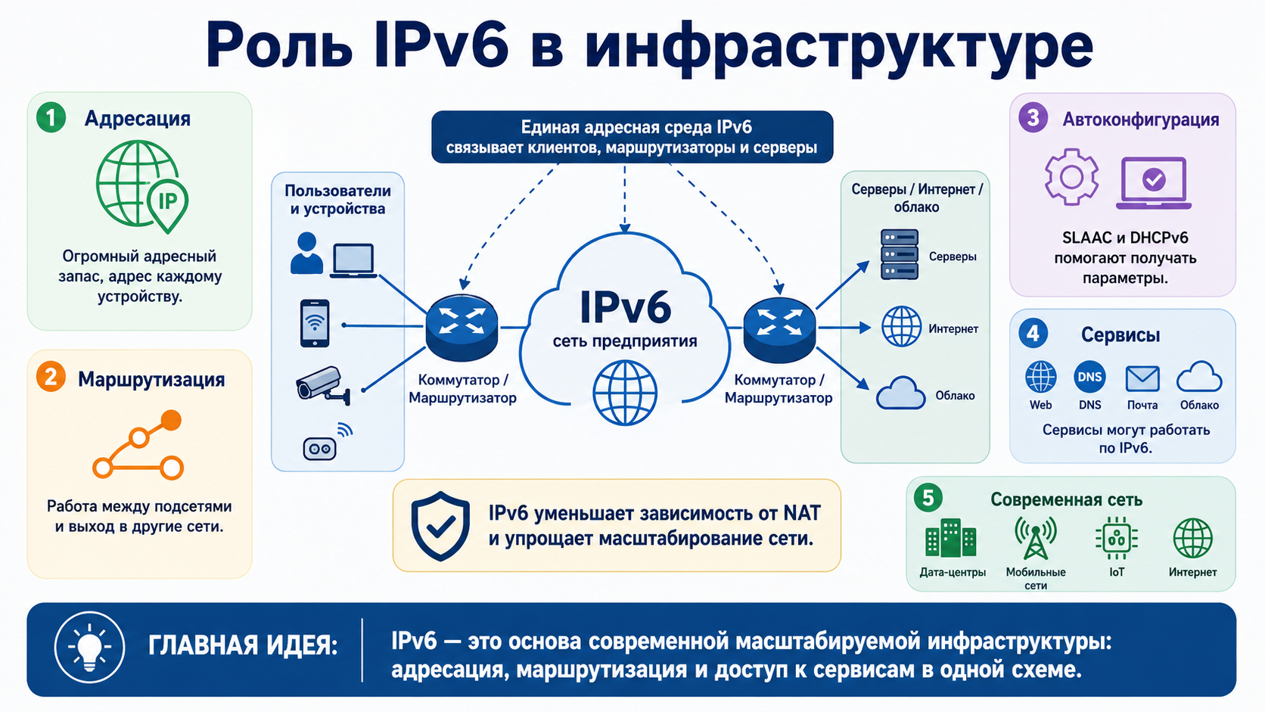
Схема: роль IPv6 в инфраструктуре

Slide 10
2. Формат IPv6-адреса
IPv6-адрес состоит из 128 бит и записывается в виде восьми групп шестнадцатеричных чисел.
Группы разделяются двоеточиями, например 2001:0db8:0010:0020:0000:0000:0000:0010.
Шестнадцатеричная запись использует цифры 0-9 и буквы a-f.
Администратор должен уметь читать адрес, не путая его с портом или MAC-адресом.

Slide 11
Три основные системы счисления системного администратора:
двоичная (Binary)
десятичная (Decimal)
шестнадцатеричная (Hexadecimal).

Slide 12
Десятичная система (Decimal / DEC)
Это привычная нам повседневная система счисления. В сетевых технологиях она используется для удобства восприятия человеком (например, IPv4-адреса записываются именно в ней).
Основание: 10 (используются десять цифр: от 0 до 9).
Где применяется сисадмином: * Чтение и настройка IP-адресов в традиционном формате (например, 192.168.1.1).
Указание масок подсетей в CIDR-нотации (например, /24).
Суть: Каждая позиция цифры в числе — это степень десятки.
Пример: 254=2⋅10^2+5⋅10^1+4⋅10^0

Slide 13
Двоичная система (Binary / BIN)
Язык, на котором «думает» сетевое оборудование и компьютеры. Для сисадмина двоичная система критически важна при работе с IP-сетями.
Основание: 2 (используются только две цифры: 0 и 1).
Где применяется сисадмином:
Расчет IP-подсетей: Понимание границ подсетей, определение адреса сети и широковещательного (broadcast) адреса.
Маски подсетей: Маска (например, 255.255.255.0) в двоичном виде представляет собой непрерывный ряд единиц, за которым следуют нули (11111111.11111111.11111111.00000000).
Списки контроля доступа (ACL): Работа с инверсными масками (wildcard masks).
Базовые веса разрядов (для 1 байта / октета):
Чтобы быстро переводить числа в уме, достаточно помнить «веса» восьми двоичных разрядов:
Разряд (справа налево) 8-й 7-й 6-й 5-й 4-й 3-й 2-й 1-й
Вес (степень двойки) 128 (2^7) 64 (2^6) 32 (2^5) 16 (2^4) 8 (2^3) 4 (2^2) 2 (2^1) 1 (2^0)
Пример: Двоичное число 11000000 — это 128+64=192 в десятичной системе.

Slide 14
Шестнадцатеричная система (Hexadecimal / HEX)
Компактный способ записи больших двоичных чисел. Один символ HEX заменяет ровно четыре двоичных бита (полубайт, или nibble).
Основание: 16 (используются цифры от 0 до 9 и буквы от A до F).
A = 10, B = 11, C = 12, D = 13, E = 14, F = 15.
Где применяется сисадмином:
MAC-адреса: Физические адреса сетевых карт (например, 00:1A:2B:3C:4D:5E).
IPv6-адреса: Новое поколение IP-адресов полностью записывается в HEX (например, 2001:db8::ff00:42:8329).
Анализ логов и дампов трафика (Wireshark): Просмотр содержимого сетевых пакетов в шестнадцатеричном виде.
Реестр Windows и права доступа: Работа со значениями ключей реестра, конфигурационные файлы Linux.
Связь с двоичной системой:
Любой HEX-символ легко переводится в 4 бита:
0 → 0000
9 → 1001
A → 1010
F → 1111

Slide 15
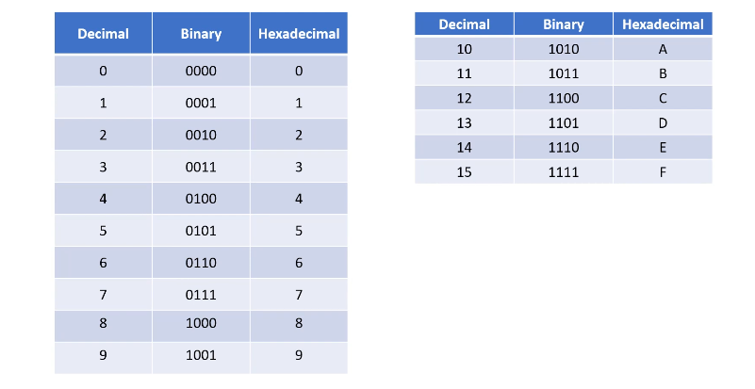
Шпаргалка по соответствию систем (первые 16 значений)

Slide 16
Полная и сокращенная запись IPv6-адреса
Полный вид: 2001:0db8:0000:0000:0000:0000:0000:0010.
Ведущие нули в группе можно убрать.
Одна последовательность нулевых групп может быть заменена на ::.
Сокращенный вид: 2001:db8::10.
Сокращение :: можно использовать только один раз в адресе.

Slide 17
Типовая ошибка чтения IPv6
Нельзя произвольно убирать несколько разных групп нулей через ::.
Нужно отличать адрес узла от prefix сети.
В отчетах лучше писать адрес вместе с prefix, например 2001:db8:10::20/64.
Если адрес содержит зону интерфейса, ее нельзя игнорировать для link-local проверки.

Slide 18
Проверка IPv6-адресов в Linux
Команда ip -6 addr show показывает IPv6-адреса интерфейсов.
Пример: ip -6 addr show ens33 выводит IPv6-параметры интерфейса ens33.
В выводе важно отличать scope global, scope link и состояние интерфейса.
Если адрес есть, но интерфейс DOWN, связь работать не будет.

Slide 19
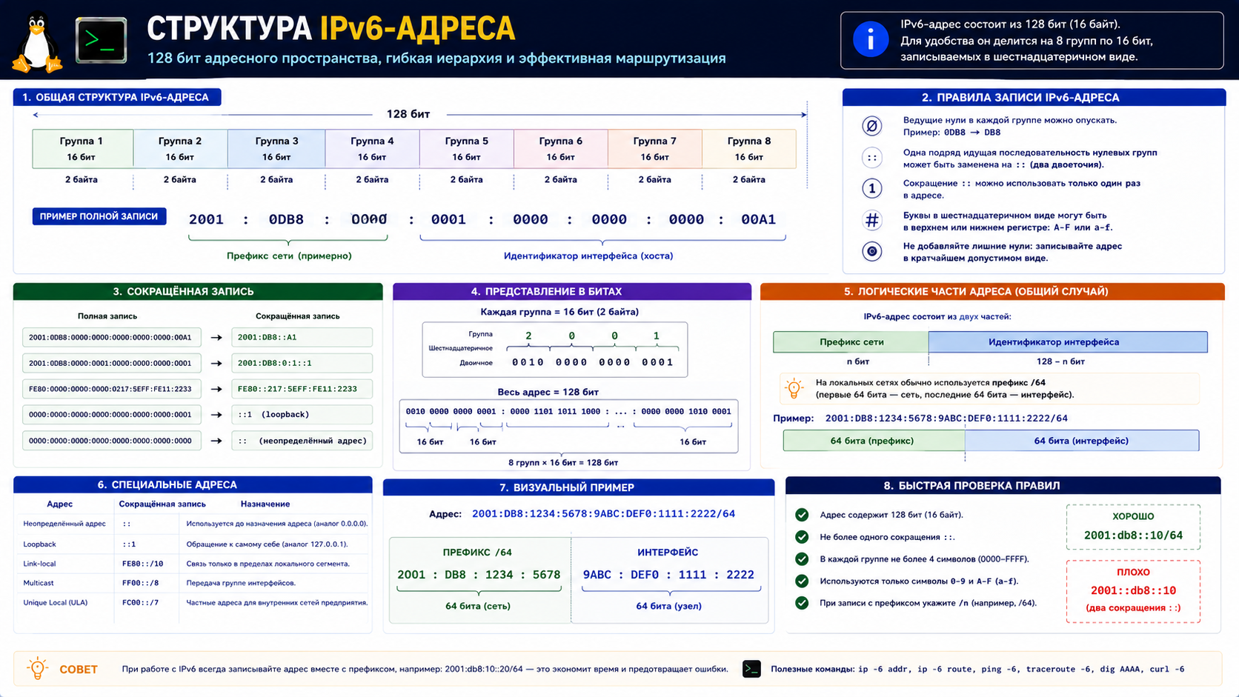
Схема: структура IPv6-адреса

Slide 20
3. Prefix в IPv6
Prefix в IPv6 показывает, какая часть адреса относится к сети.
Запись /64 означает, что первые 64 бита описывают сеть, а оставшиеся 64 бита - идентификатор интерфейса.
В пользовательских и серверных подсетях IPv6 чаще всего используют /64.
Prefix в IPv6 выполняет роль, похожую на маску сети в IPv4, но записывается иначе.

Slide 21
Чем prefix отличается от IPv4-маски
В IPv4 часто пишут 192.168.10.20/24 или маску 255.255.255.0.
В IPv6 почти всегда используют только длину prefix: 2001:db8:10:20::10/64.
Администратор не переводит prefix в десятичную маску.
Главное - определить границу сети и понять, какие адреса находятся в одном сегменте.

Slide 22
Почему /64 встречается так часто
SLAAC рассчитан на то, что клиентская подсеть имеет prefix /64.
Многие механизмы IPv6 ожидают 64-битный идентификатор интерфейса.
Использование нестандартных prefix на клиентских сегментах может вызвать странные ошибки.
Для point-to-point и специальных сетей возможны другие prefix, но это отдельная тема.

Slide 23
Пример адресного плана IPv6
Сеть предприятия: 2001:db8:10:20::/64.
Gateway: 2001:db8:10:20::1/64.
DNS-сервер: 2001:db8:10:20::53/64.
Web-сервер: 2001:db8:10:20::80/64.

Slide 24
Как проверить принадлежность адреса к сети
Адрес 2001:db8:10:20::80/64 принадлежит сети 2001:db8:10:20::/64.
Адрес 2001:db8:10:21::80/64 уже относится к другой подсети.
При ошибке prefix сервер и gateway могут оказаться в разных логических сетях.
В Linux маршрут connected-сети виден через ip -6 route show.

Slide 25
4. Link-local, global unicast и unique local адреса
В IPv6 у интерфейса может быть несколько адресов разных типов одновременно.
Тип адреса определяет, где этот адрес можно использовать.
Администратор должен понимать scope адреса, иначе диагностика будет неверной.
Один и тот же сервер может иметь link-local адрес для локального сегмента и global адрес для маршрутизации.

Slide 26
Link-local адрес
Link-local адрес начинается с fe80:: и действует только в пределах одного канального сегмента.
Он создается автоматически и нужен для соседства, router advertisement и локальных проверок.
Такой адрес нельзя использовать для связи через маршрутизатор.
Пример проверки: ping -6 fe80::1%ens33, где %ens33 указывает интерфейс.

Slide 27
Global unicast адрес
Global unicast - маршрутизируемый IPv6-адрес, который может использоваться между сетями.
В учебных примерах часто используют диапазон документации 2001:db8::/32.
Серверные службы обычно публикуют именно global unicast адреса.
Для web01 примером может быть 2001:db8:10:20::80/64.
Для учебной документации часто применяют префикс 2001:db8::/32, зарезервированный для примеров.

Slide 28
Unique local address
Unique Local Address, ULA - локальный IPv6-адрес для внутренних сетей организации.
ULA обычно начинается с fc00::/7, на практике часто fd00::/8.
ULA похож по назначению на private IPv4, но работает по правилам IPv6.
Такие адреса удобны для внутренних сервисов, которые не должны быть доступны из интернета.

Slide 29
Как читать scope в выводе Linux
ip -6 addr show показывает scope рядом с адресом.
scope link означает link-local адрес.
scope global означает адрес, который может участвовать в маршрутизации.
Если приложение слушает только ::1, оно доступно только локально на самом сервере.

Slide 30
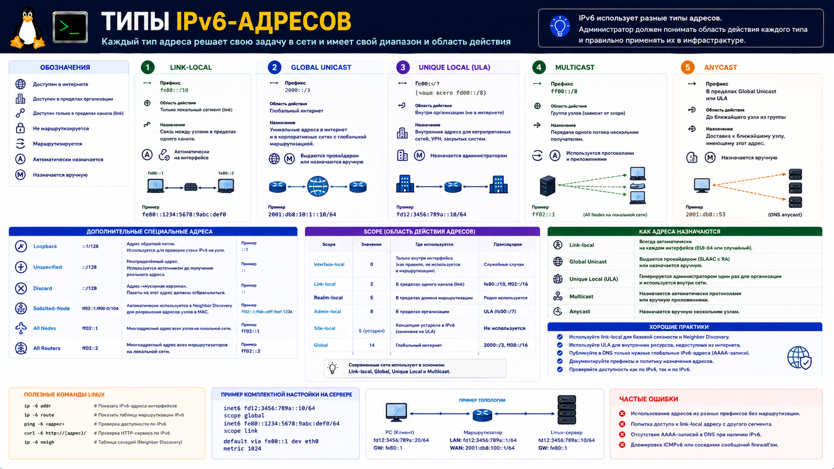
Схема: типы IPv6-адресов

Slide 31
5. SLAAC, static IPv6 и router advertisement
IPv6-узел может получить адрес автоматически или быть настроен вручную.
SLAAC - Stateless Address Autoconfiguration, автоматическая настройка адреса без классического DHCP-пула.
Router Advertisement сообщает узлам сведения о префиксе и маршрутизаторе.

Slide 32
SLAAC на базовом уровне
Клиент получает информацию о сети от маршрутизатора.
Адрес формируется автоматически на основе префикса и идентификатора интерфейса.
SLAAC удобен для клиентов, но серверу часто нужен предсказуемый адрес.
Для серверных служб обычно выбирают статический IPv6 или закрепленную схему адресации.

Slide 33
SLAAC — это протокол «безадресной» автонастройки, позволяющий IPv6-клиенту самостоятельно сгенерировать себе уникальный глобальный IP-адрес.
Ему не нужен DHCP-сервер (поэтому он Stateless — не хранит состояние выданных адресов).

Slide 34
Как работает SLAAC (в 3 шага):
Запрос (RS - Router Solicitation): Клиент при подключении отправляет в сеть многоадресный запрос: «Эй, тут есть роутеры? Дайте мне параметры сети!»
Ответ (RA - Router Advertisement): Роутер периодически или в ответ на запрос присылает сообщение с префиксом локальной сети (обычно первые 64 бита, например, 2001:db8:acad:1::/64).
Генерация: Клиент берет этот 64-битный префикс и добавляет к нему свои 64 бита (Interface ID), чтобы получить полный 128-битный адрес IPv6.

Slide 35
Как клиент придумывает свои 64 бита?
Он может сгенерировать их случайно (для конфиденциальности) или использовать классический метод EUI-64, создаваемый на основе MAC-адреса.

Slide 36
EUI-64 (Extended Unique Identifier)
EUI-64 — это алгоритм, преобразующий стандартный 48-битный физический MAC-адрес устройства в уникальный 64-битный идентификатор интерфейса (Interface ID) для IPv6.
Проблема: MAC-адрес — 48 бит, а для хвоста IPv6 нужно 64 бита. Не хватает 16 бит.
Алгоритм преобразования MAC в EUI-64
1.Разделение и вставка FFFE:
MAC-адрес делится ровно пополам (по 24 бита с каждой стороны). Прямо посередине вставляются 16 фиксированных бит: FF:FE (в шестнадцатеричной системе).
2.Инвертирование 7-го бита (U/L bit):
Берется самый первый байт получившегося адреса. В его двоичном представлении 7-й бит слева (Universal/Local bit) меняется на противоположный (из 0 делается 1, из 1 — 0).

Slide 37
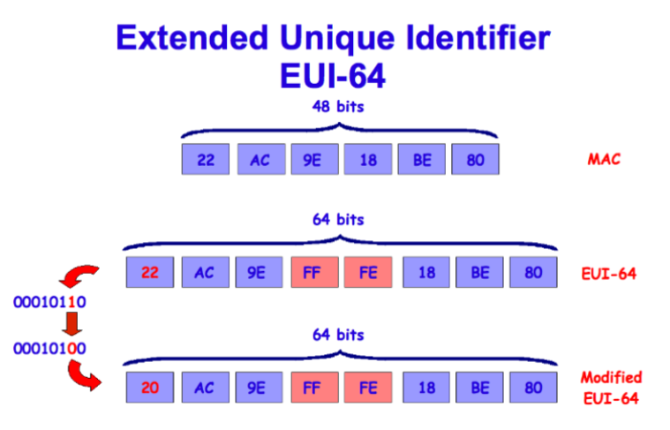

Slide 38
Плюсы и минусы SLAAC + EUI-64
Преимущества:
Zero Configuration: Устройства работают "из коробки" без настройки серверов раздачи адресов.
Отказоустойчивость: Если упадет DHCP, устройства все равно получат адреса от роутера.
Недостатки:
Проблема приватности: Так как MAC-адрес устройства зашит в IP, перемещение пользователя по разным сетям легко отследить.
Безопасность: Злоумышленник, зная IPv6-адрес, может легко вычислить физический MAC-адрес сетевой карты.
Решение проблемы безопасности: В современных ОС (Windows, macOS, современные дистрибутивы Linux) вместо EUI-64 по умолчанию часто используются Privacy Extensions (RFC 4941). Они заставляют SLAAC генерировать случайные временные 64-битные идентификаторы интерфейса, которые регулярно меняются.

Slide 39
SLAAC и DHCPv6: что они делят между собой
SLAAC может дать адрес и gateway, но не всегда передает все параметры, которые нужны организации.
DHCPv6 может выдавать дополнительные параметры, например DNS, в зависимости от режима сети.
В некоторых сетях используют SLAAC для адреса и DHCPv6 для дополнительных настроек.
Администратор должен понимать, откуда клиент получил каждый параметр.

Slide 40
Статическая IPv6-адресация
Статический IPv6-адрес назначают серверам, маршрутизаторам, DNS и другим постоянным узлам.
Причина простая: клиенты и документация должны стабильно находить сервис.
Пример адреса сервера: 2001:db8:10:20::10/64.
После назначения адреса обязательно проверяют маршрут и доступность gateway.

Slide 41
Пример статической настройки через netplan
В netplan задают addresses: [2001:db8:10:20::10/64].
Маршрут по умолчанию задают через routes: to: default, via: 2001:db8:10:20::1.
DNS указывают в nameservers, например 2001:db8:10:20::53.
Применение выполняется командой sudo netplan apply, а результат проверяется через ip -6 addr show.

Slide 42
Когда выбирать SLAAC, а когда static
SLAAC удобен для обычных рабочих станций и временных клиентов.
Static удобен для серверов, gateway и инфраструктурных служб.
Для сервера web01 случайный адрес неудобен: его сложно фиксировать в DNS и документации.
Для клиентской машины SLAAC снижает ручную работу и риск ошибок ввода адреса.

Slide 43
Проверка SLAAC на клиенте Linux
Адреса проверяют командой ip -6 addr show.
Маршрут по умолчанию проверяют командой ip -6 route show default.
Соседей IPv6 смотрят командой ip -6 neigh show.
Если есть только fe80::, нужно проверить RA на маршрутизаторе и подключение к нужной сети.

Slide 44
Типовые ошибки SLAAC
Маршрутизатор не отправляет RA, поэтому клиент не получает prefix.
На сегменте неверный prefix, и клиент получает адрес не из той сети.
Firewall блокирует ICMPv6, из-за чего ломаются соседство и автоконфигурация.
Администратор ожидает lease-файл как в DHCPv4, но SLAAC не хранит адреса таким способом.

Slide 45
6. IPv6 gateway и таблица маршрутизации Linux
Gateway в IPv6 - это маршрутизатор, через который узел выходит в другие IPv6-сети.
Без gateway сервер может общаться только с узлами своего локального сегмента.
Маршрут по умолчанию в IPv6 обозначает путь для всех неизвестных сетей.
В Linux IPv6-маршруты смотрят отдельно от IPv4.

Slide 46
Connected route и default route
Connected route появляется, когда на интерфейсе есть адрес с prefix.
Default route указывает, куда отправлять все остальное.
Пример default route: default via 2001:db8:10:20::1 dev ens33.
Если default route отсутствует, локальная сеть может работать, а внешняя связь нет.

Slide 47
Проверка маршрутов в Linux
Команда ip -6 route show выводит IPv6-таблицу маршрутизации.
Пример: ip -6 route show default показывает маршрут по умолчанию.
Команда ip -6 route get 2001:db8:ffff::1 показывает, какой путь выберет ядро.
Эта проверка полезна, когда адрес есть, но трафик уходит не туда.

Slide 48
Gateway через link-local адрес
В IPv6 gateway часто может быть link-local адрес маршрутизатора.
В таком случае обязательно указывается интерфейс, потому что link-local адреса не уникальны глобально.
Пример маршрута: default via fe80::1 dev ens33.
Если интерфейс не указан, система не поймет, в каком сегменте искать gateway.

Slide 49
Типовые ошибки маршрутизации IPv6
Адрес сервера задан правильно, но default route отсутствует.
Gateway находится в другой подсети или указан без нужного интерфейса.
Firewall блокирует ICMPv6, из-за чего ломается neighbor discovery.
DNS работает, но curl -6 не подключается из-за отсутствия маршрута.

Slide 50
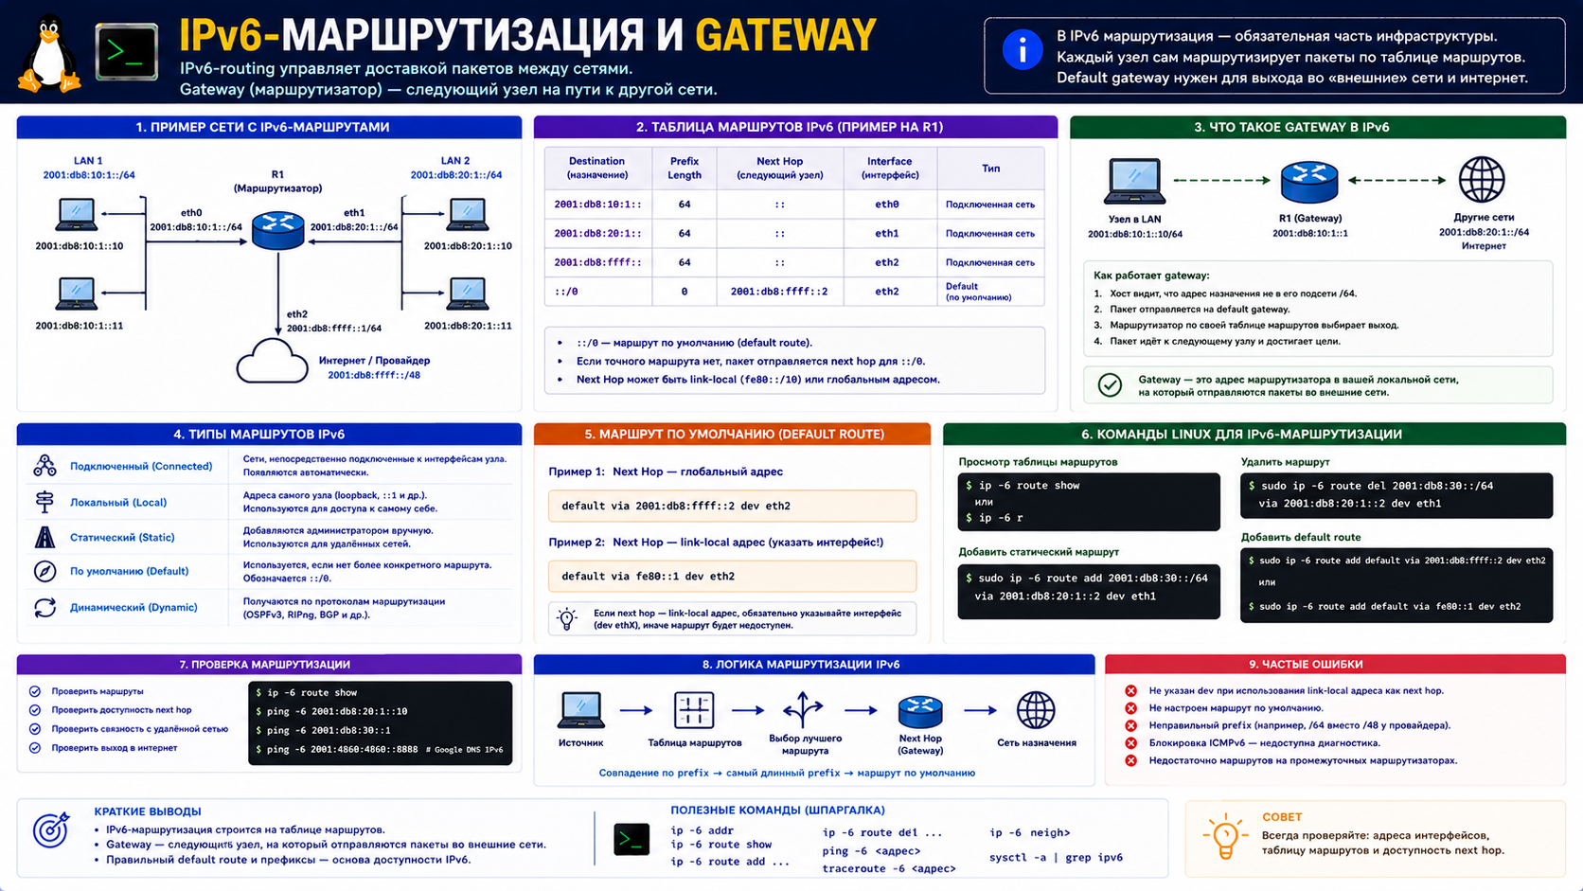
Схема: IPv6-маршрутизация и gateway

Slide 51
7. DNS AAAA-записи и проверка имен по IPv6
AAAA-запись DNS связывает имя узла с IPv6-адресом.
Она выполняет для IPv6 ту же логическую роль, что A-запись для IPv4.
Если у сервиса есть и A, и AAAA-запись, клиент может выбрать IPv6.
Поэтому DNS должен соответствовать реальной готовности сервера принимать IPv6-трафик.

Slide 52
Пример AAAA-записи
Имя web01.company.local может указывать на 2001:db8:10:20::80.
В файле зоны BIND9 это выглядит как web01 IN AAAA 2001:db8:10:20::80.
Для имени www можно сделать CNAME на web01.
После изменения зоны важно увеличить serial и проверить синтаксис.

Slide 53
Проверка AAAA через dig
Команда dig AAAA web01.company.local запрашивает IPv6-адрес имени.
Пример с указанием сервера: dig @2001:db8:10:20::53 web01.company.local AAAA.
В ANSWER SECTION должен быть ожидаемый IPv6-адрес.
Если ответа нет, проверяют зону DNS, serial, службу named и firewall.

Slide 54
Проверка приложения по имени
После DNS-проверки нужно проверить не только имя, но и сам сервис.
Пример: curl -6 http://web01.company.local обращается к web-серверу именно по IPv6.
Если dig работает, а curl нет, DNS уже не главный подозреваемый.
Дальше проверяют маршрут, firewall, порт и состояние web-службы.

Slide 55
Типовые ошибки AAAA-записей
В AAAA-записи указан адрес, которого нет на сервере.
DNS указывает на IPv6, но firewall не разрешает вход на нужный порт.
Имя открывается по IPv4, поэтому администратор не замечает поломку IPv6.
Serial зоны не увеличен, и secondary DNS продолжает отдавать старый адрес.

Slide 56
8. Диагностика IPv6
Диагностика IPv6 должна идти по цепочке: интерфейс, адрес, маршрут, DNS, порт, приложение.
Нельзя начинать сразу с браузера: он скрывает, на каком уровне возникла проблема.
Каждая команда должна отвечать на конкретный диагностический вопрос.
Результат проверки нужно фиксировать в отчете или чек-листе.

Slide 57
Шаг 1: интерфейс и адрес
ip link show показывает, включен ли интерфейс.
ip -6 addr show ens33 показывает IPv6-адреса конкретного интерфейса.
Нужны как минимум link-local адрес и, для маршрутизируемой связи, global или ULA-адрес.
Если адрес отсутствует, проверяют netplan, RA, интерфейс и подключение к сети.

Slide 58
Шаг 2: маршрут и gateway
ip -6 route show показывает таблицу IPv6-маршрутизации.
ip -6 route show default проверяет маршрут по умолчанию.
ping -6 2001:db8:10:20::1 проверяет доступность gateway по IPv6.
Если gateway не отвечает, дальнейшие проверки внешних адресов бессмысленны.

Slide 59
Шаг 3: DNS и имя сервиса
dig AAAA имя_сервера проверяет, какой IPv6-адрес возвращает DNS.
resolvectl status помогает понять, какой DNS-сервер использует клиент.
Если DNS-сервер недоступен по IPv6, можно временно проверить его по IPv4 или по адресу.
Важно отделять ошибку имени от ошибки маршрута к уже известному адресу.

Slide 60
Шаг 4: порт, firewall и приложение
ss -lntp на сервере показывает, слушает ли служба нужный TCP-порт.
curl -6 -v http://адрес_или_имя показывает попытку подключения по IPv6.
nft list ruleset или ufw status помогают проверить firewall.
Если порт слушает только 127.0.0.1 или ::1, клиент из сети к нему не подключится.

Slide 61
Что записывать в отчет по диагностике
IPv6-адрес сервера и клиента с prefix.
Default gateway и результат ping -6 до него.
AAAA-запись имени сервера и результат dig.
Результат curl -6 и вывод проверки порта или firewall.

Slide 62
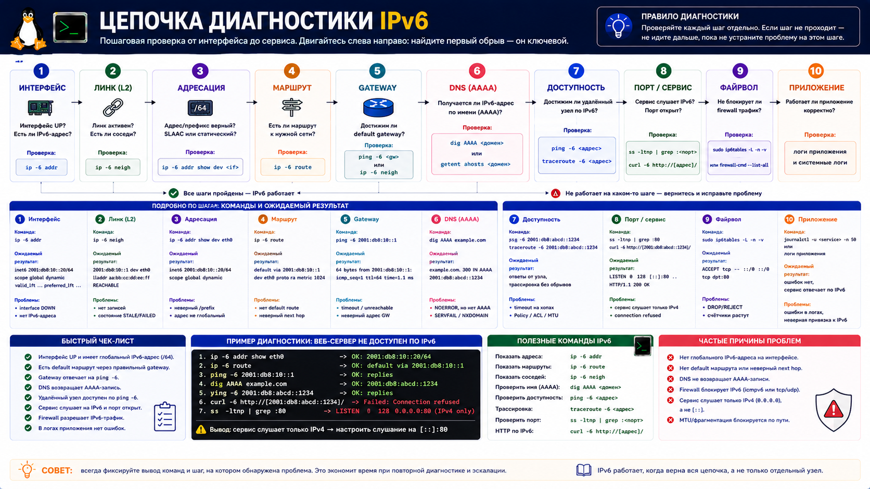
Схема: цепочка диагностики IPv6

Slide 63
Почему IPv6 изучается отдельно
IPv6 - это не просто более длинный IP-адрес, а отдельная логика адресации и диагностики.
В IPv6 почти всегда используется prefix /64 для пользовательской подсети.
У интерфейса может быть несколько IPv6-адресов с разным назначением.
Администратор должен различать адрес интерфейса, gateway, DNS-запись и маршрут.

Slide 64
IPv6-адрес и prefix на практике
Пример адреса сервера: 2001:db8:10:20::10/64.
Часть 2001:db8:10:20::/64 обозначает сеть.
Часть ::10 обозначает конкретный интерфейс сервера.
Проверка адресов выполняется командой: ip -6 addr show.

Slide 65
Link-local адрес: зачем он нужен
Link-local адрес начинается с fe80:: и работает только внутри одного канального сегмента.
Такой адрес появляется автоматически и нужен для соседства, router advertisement и базовой связи.
При обращении к link-local адресу часто указывают интерфейс: ping -6 fe80::1%ens33.
Если global адрес не работает, link-local помогает понять, жива ли локальная связь.

Slide 66
Статическая IPv6-настройка в Linux
Статический адрес применяют для серверов, DNS, gateway и других постоянных узлов.
В netplan обычно задают addresses, gateway6 или routes, nameservers.
После изменения файла конфигурации применяют: sudo netplan apply.
Проверка результата: ip -6 addr show и ip -6 route show.

Slide 67
Пример фрагмента netplan для IPv6
addresses: [2001:db8:10:20::10/64] задает адрес сервера.
routes: default via 2001:db8:10:20::1 задает IPv6 gateway.
nameservers: addresses: [2001:db8:10:20::53] задает DNS-сервер.
Если gateway указан неверно, локальная сеть работает, а внешние IPv6-адреса нет.

Slide 68
SLAAC и router advertisement
SLAAC позволяет клиенту получить IPv6-адрес на основе объявления маршрутизатора.
Router Advertisement сообщает prefix, gateway и часть сетевых параметров.
SLAAC удобен для клиентов, но для серверов чаще выбирают статический адрес.
Проверка маршрута после SLAAC: ip -6 route show default.

Slide 69
AAAA-запись и проверка имени
AAAA-запись связывает DNS-имя с IPv6-адресом.
Пример проверки: dig AAAA web01.company.local.
Пример обращения к web-службе по IPv6: curl -6 http://web01.company.local.
Если dig возвращает адрес, но curl не работает, нужно проверить маршрут, firewall и службу.

Slide 70
Firewall для IPv6 не копирует IPv4 автоматически
IPv4-правила не защищают и не разрешают IPv6-трафик сами по себе.
Нужно отдельно проверять правила для семейства inet или ip6.
Пример проверки nftables: sudo nft list ruleset.
Типичная ошибка: web-сервер доступен по IPv4, но закрыт по IPv6.

Slide 71
Диагностика IPv6 по уровням
Сначала проверяют адрес интерфейса: ip -6 addr show.
Затем проверяют маршрут: ip -6 route show.
После этого проверяют доступность gateway: ping -6 адрес_gateway.
На последнем шаге проверяют DNS и приложение: dig AAAA и curl -6.

Slide 72
Итоги лекции
Сервис рассматривается как часть инфраструктуры, а не как отдельная команда.
Настройка считается завершенной только после проверки результата.
Журналы, сетевые проверки и документация обязательны для отчета.
Ошибки нужно искать последовательно: конфигурация, служба, порт, клиентская проверка.

Slide 73
Контрольные вопросы
Чем IPv6-адрес отличается от IPv4-адреса по структуре записи?
Что означает prefix в IPv6-адресе?
Для чего нужны link-local адреса?
Чем static IPv6 отличается от SLAAC на базовом уровне?
Как проверить IPv6-адреса интерфейса в Linux?
Как проверить маршрут по умолчанию для IPv6?
Для чего используется DNS-запись AAAA?
Какие команды помогают проверить доступность web-сервиса по IPv6?

Slide 74
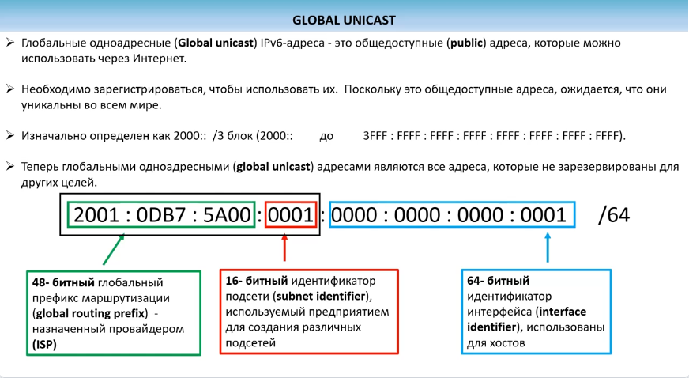

Slide 75
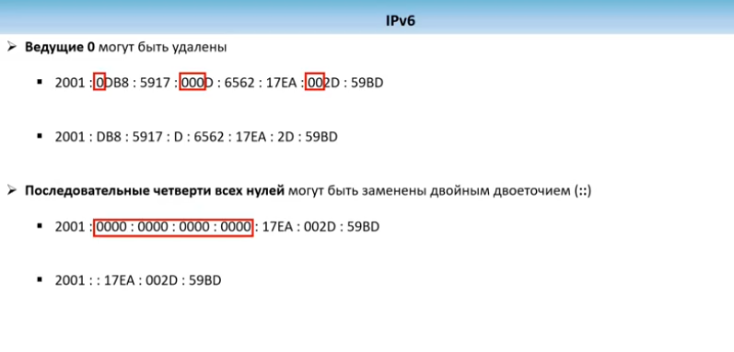

Slide 76
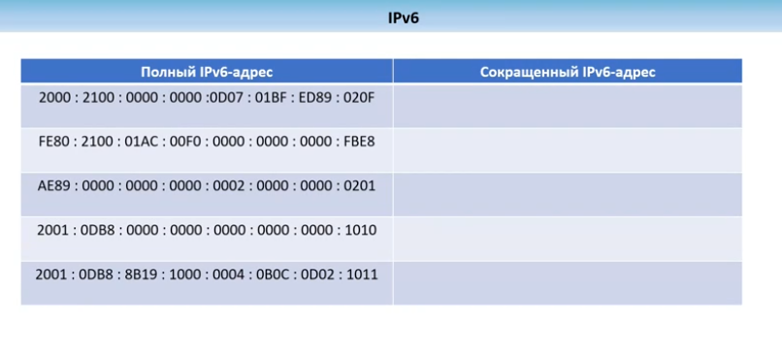

Slide 77
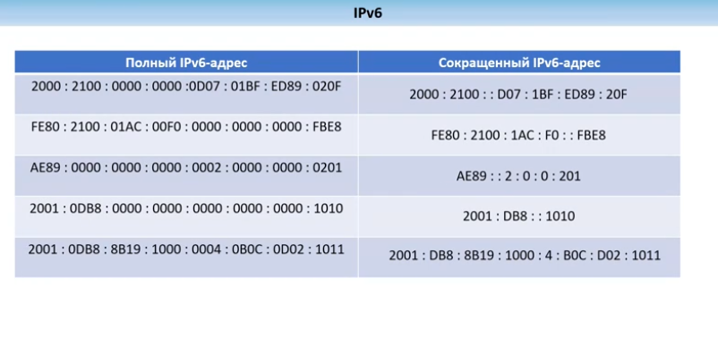

Slide 78
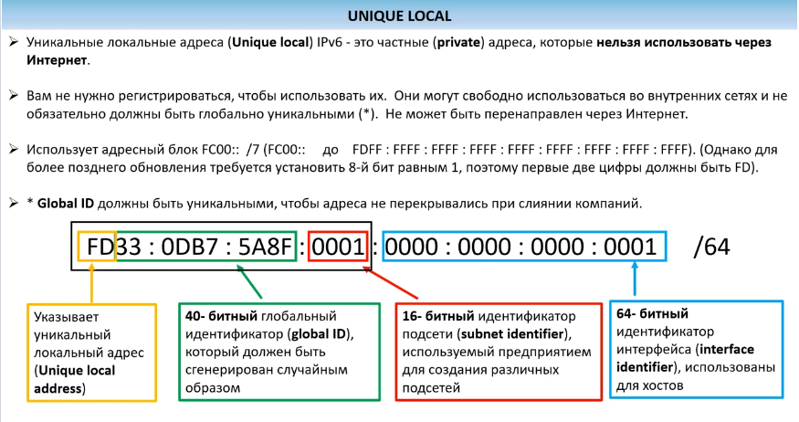

Slide 79
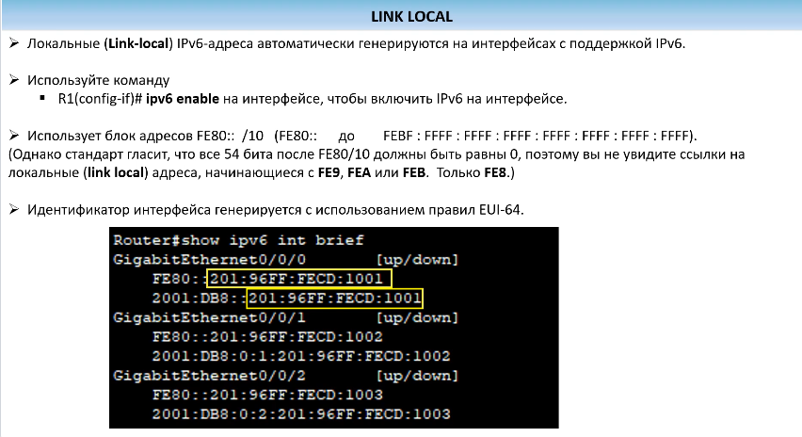

Slide 80
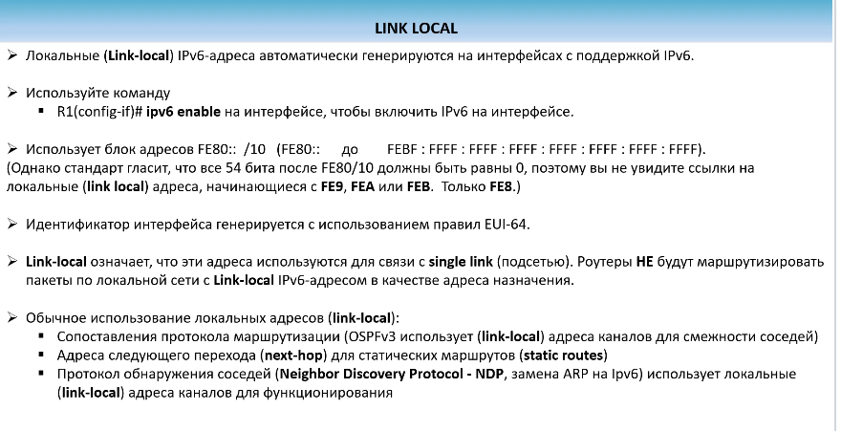

Slide 81
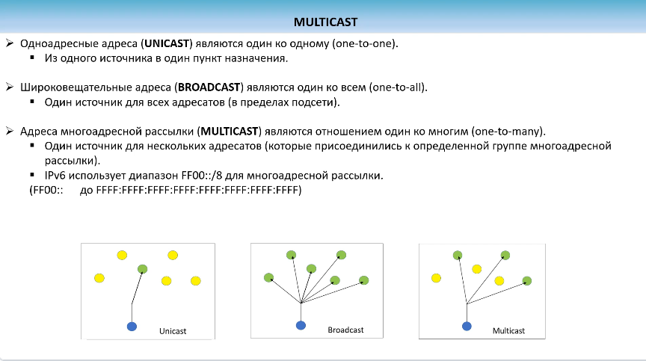

Slide 82
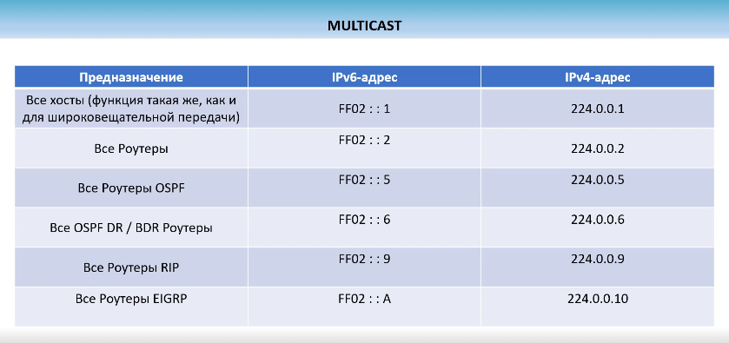

Slide 83
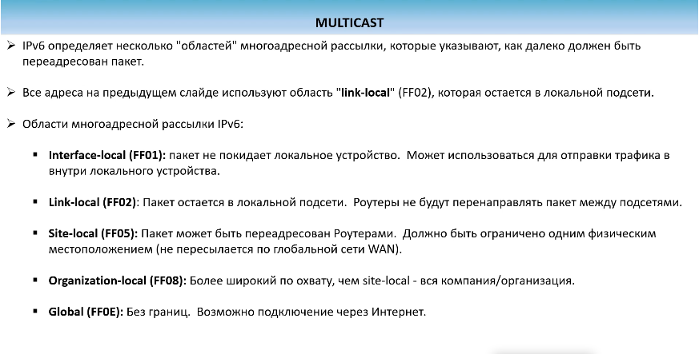

Slide 84
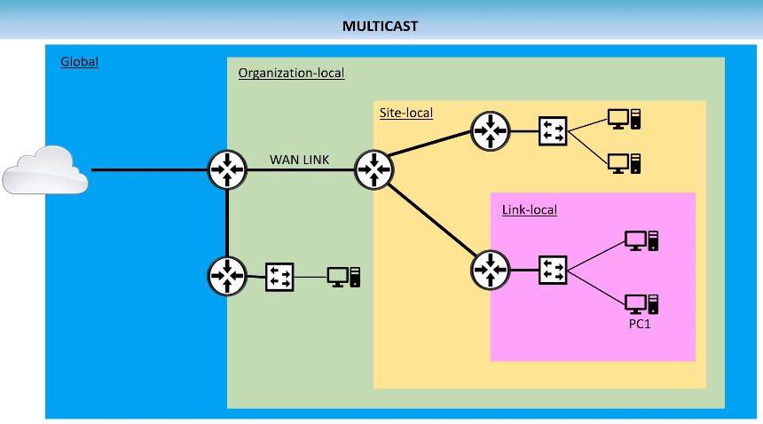

Slide 85
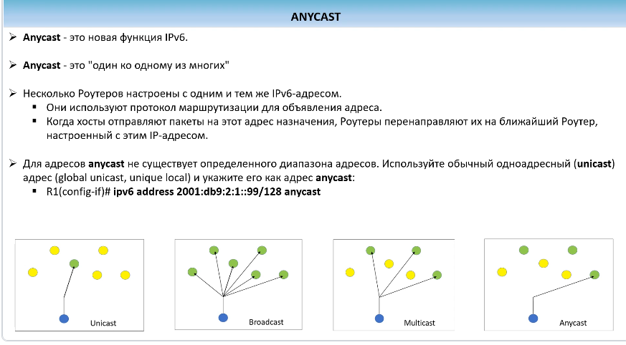

Slide 86
